Slide 1
Отчет депутатов
муниципального округа Чертаново Северное за сентябрь 2017- июнь 2021 годы по направлению
«Культура и социальная работа»

Slide 2
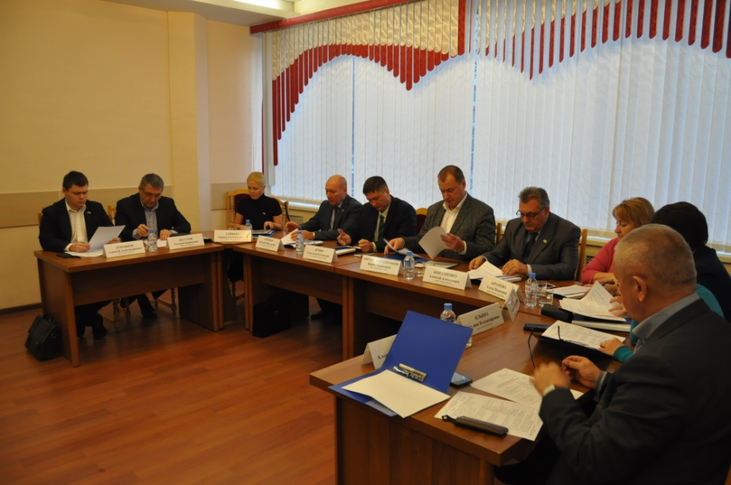
Взаимодействие

Slide 3
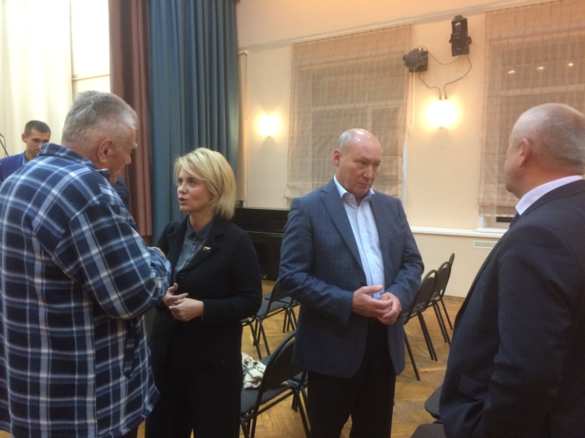
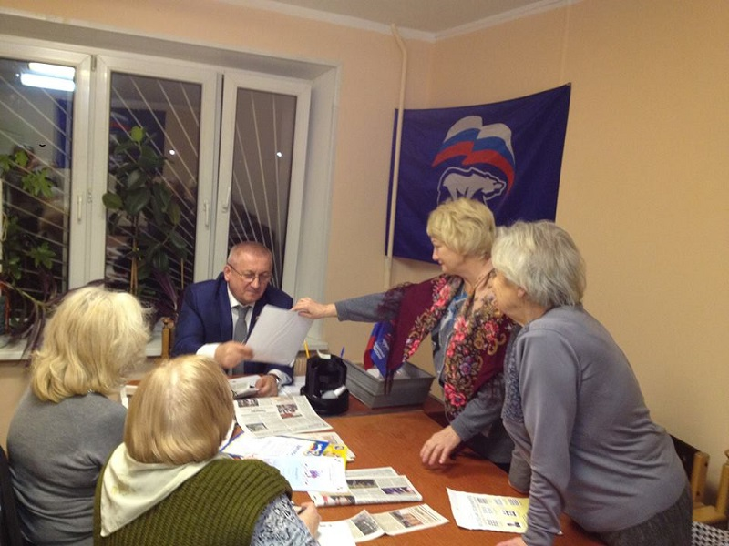
Взаимодействие

Slide 4
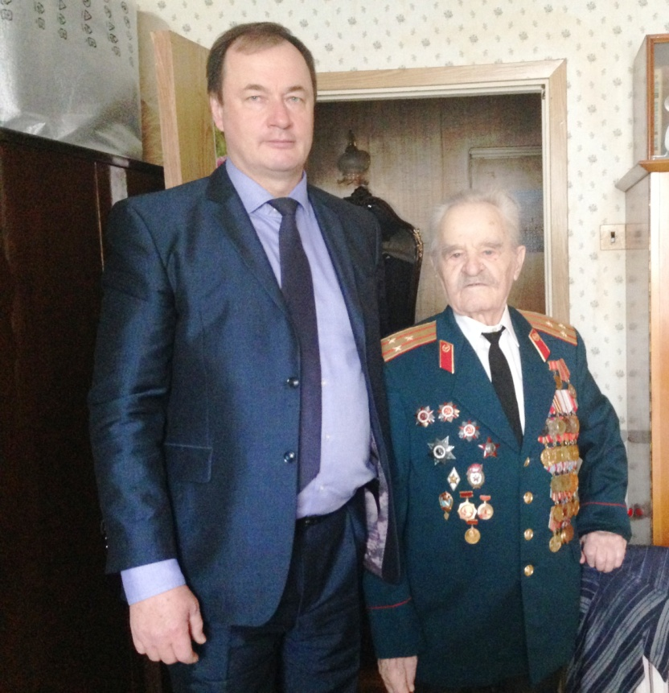
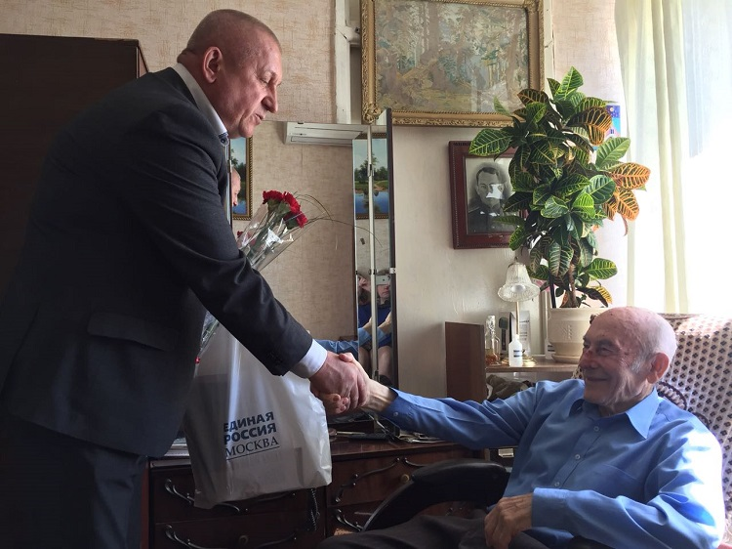
Поздравление ветеранов

Slide 5
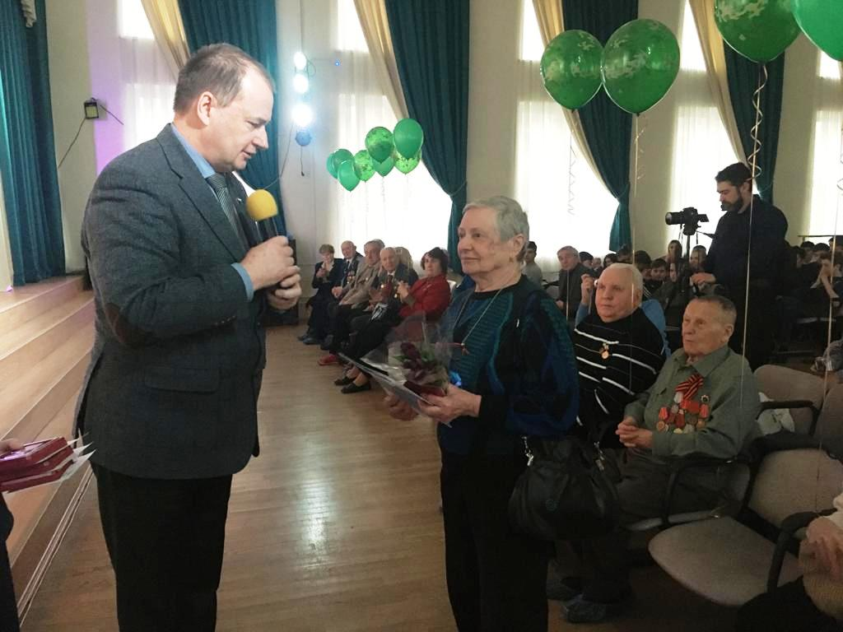
Вручение юбилейных медалей в честь 75-летия Победы

Slide 6
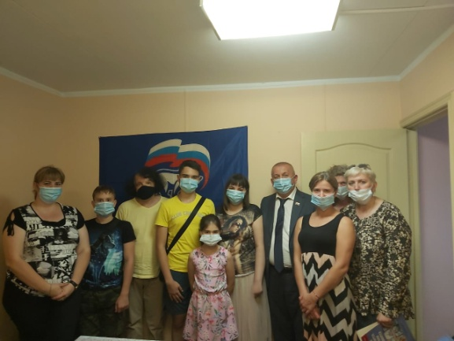
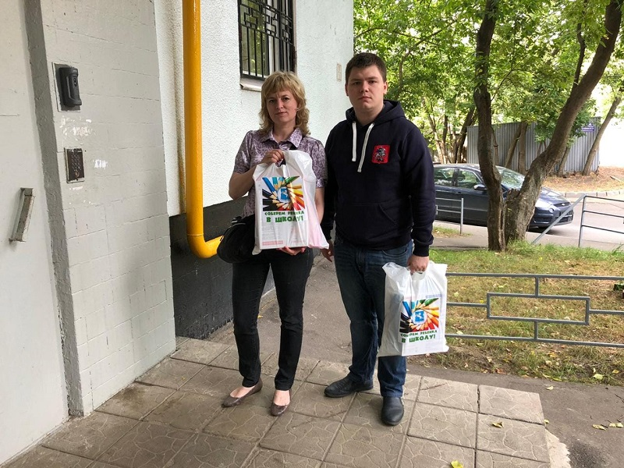
Акция «Соберем ребенка в школу»

Slide 7
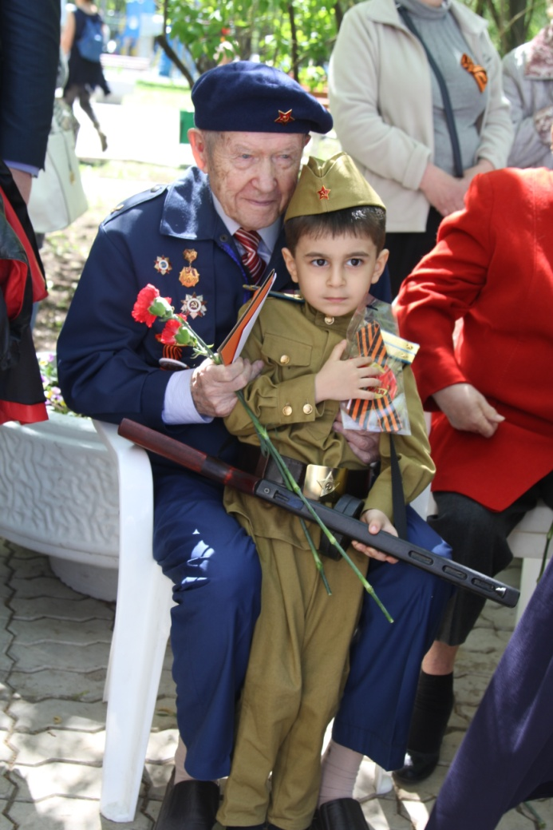
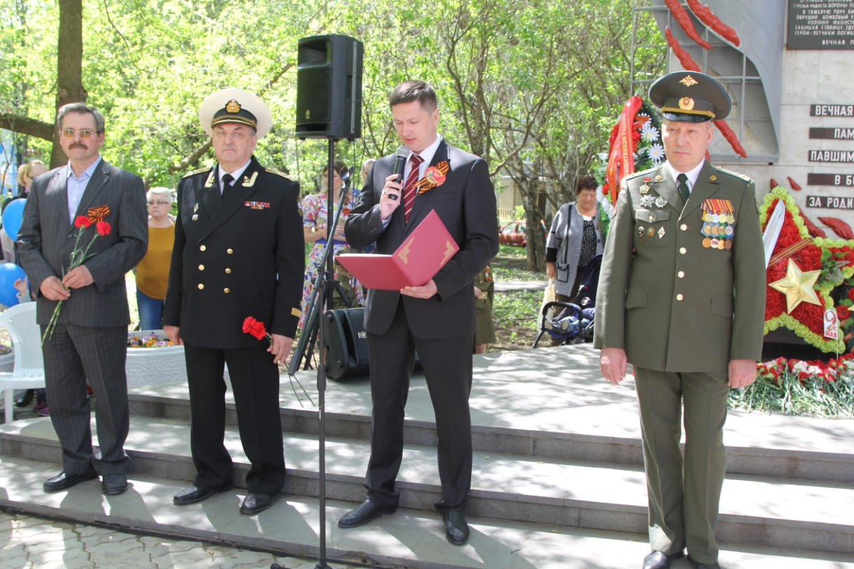
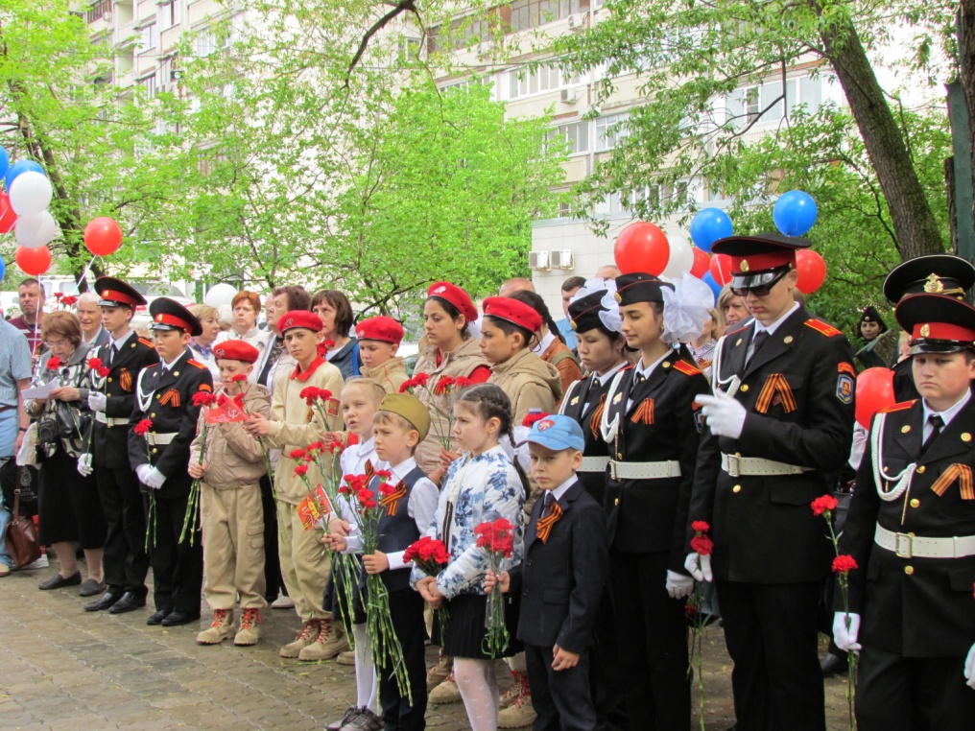
Митинги памяти у памятника погибшего бомбардировщика

Slide 8
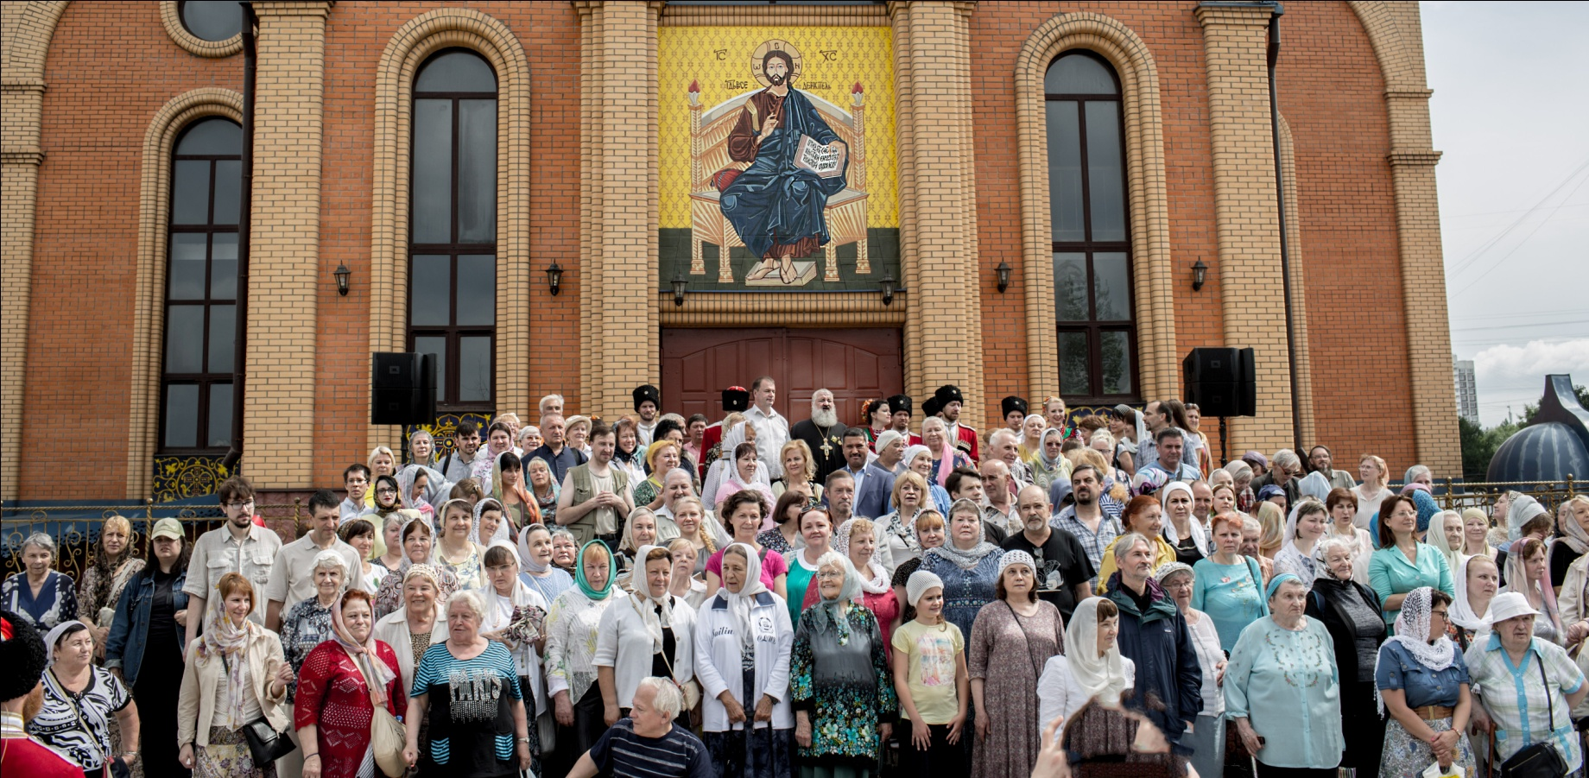
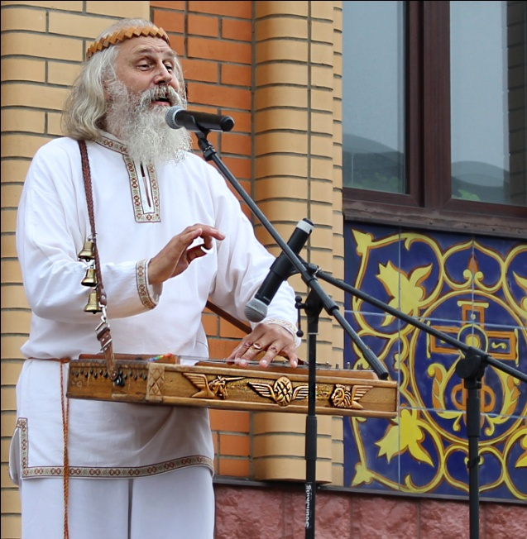
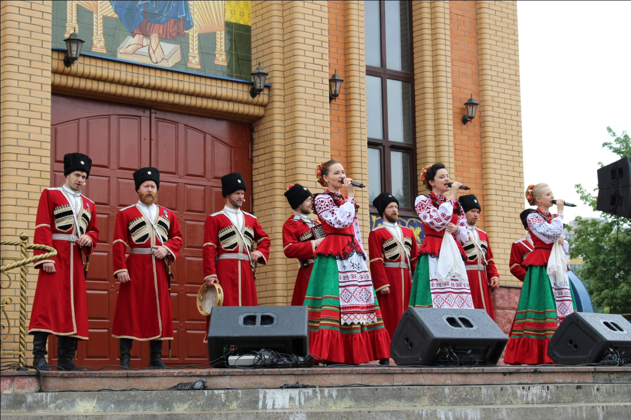
День Крещения Руси

Slide 9
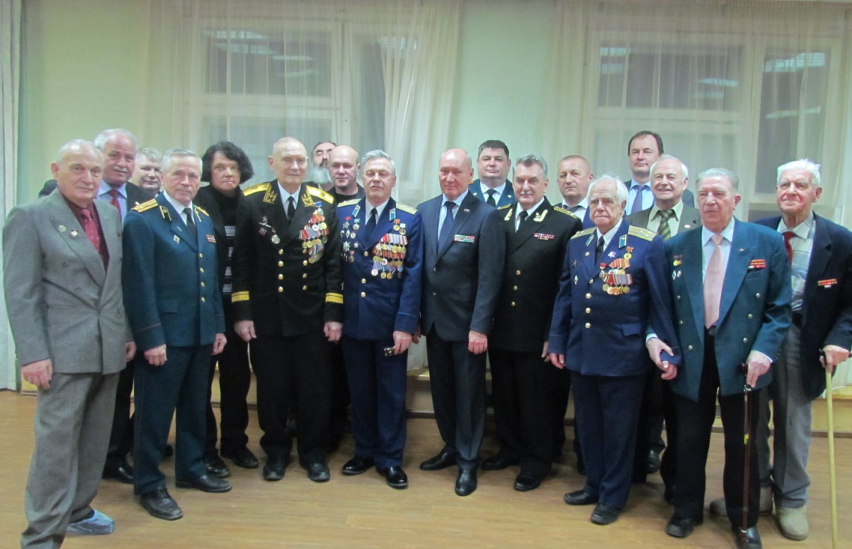
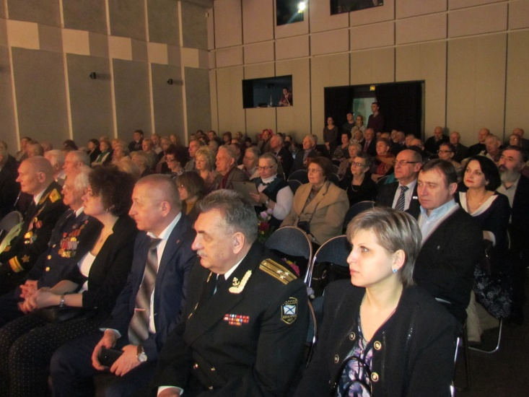
Мероприятия, посвященные Дню памяти о россиянах, исполнявших служебный долг за пределами Отечества

Slide 10
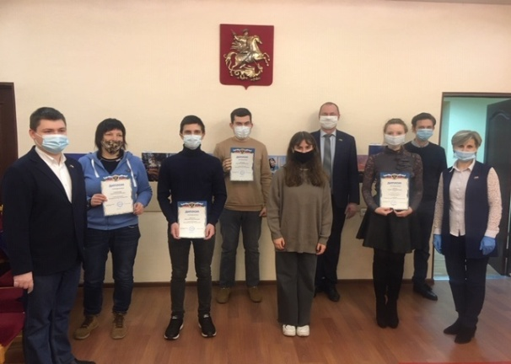
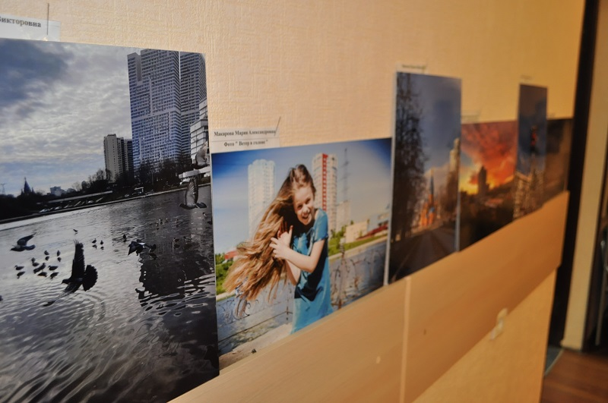
Фотоконкурс «Мой муниципальный округ - моя малая Родина»

Slide 11
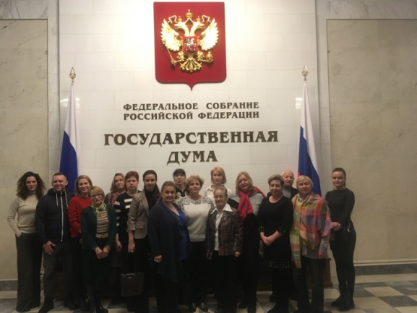
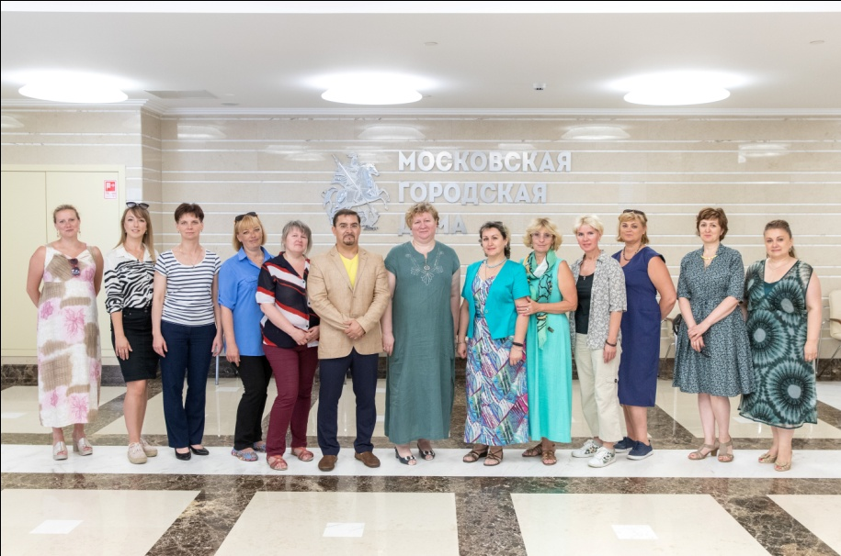
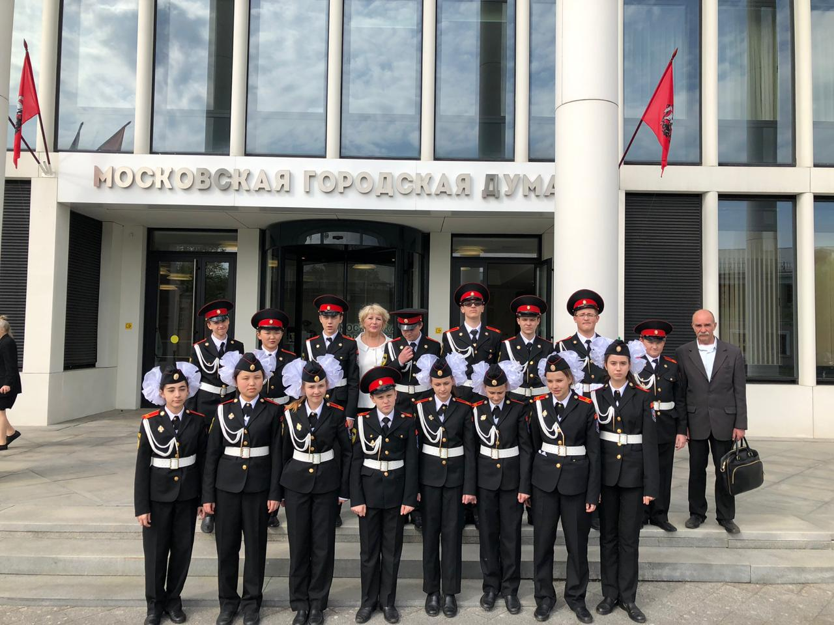
Экскурсии в Государственную Думу и Московскую городскую Думу

Slide 12
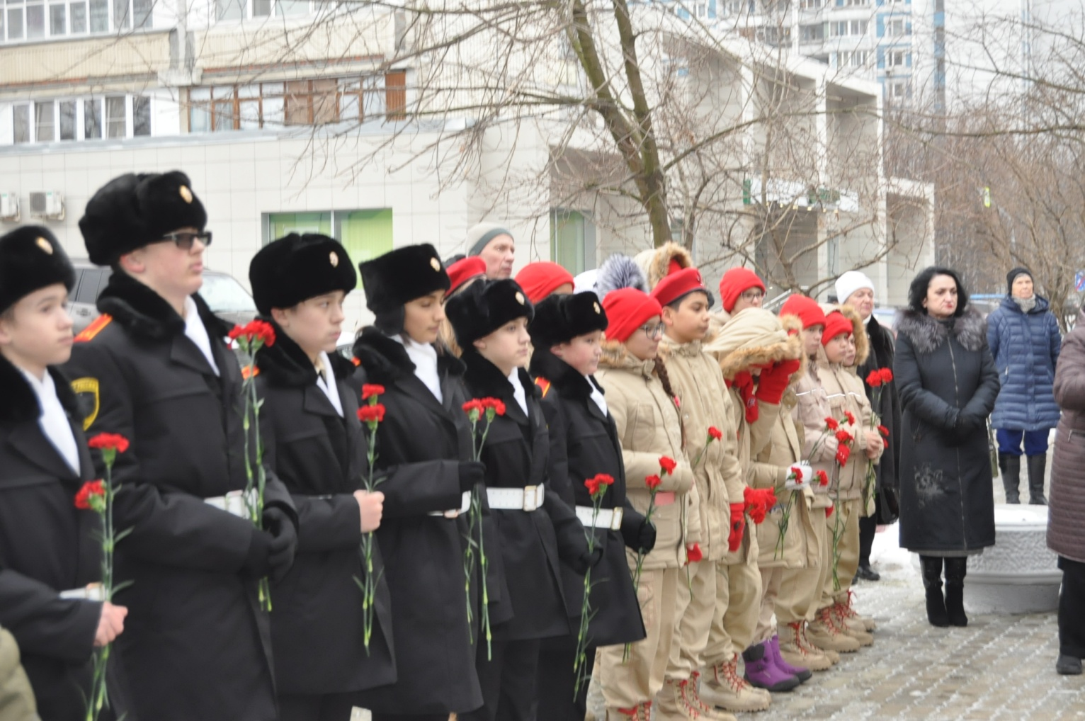
Работа с молодежью по патриотическому воспитанию. Митинги памяти

Slide 13
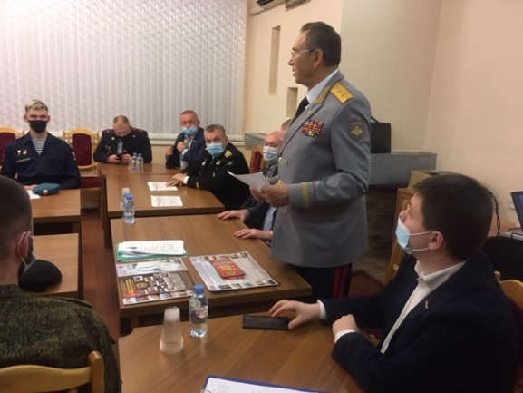
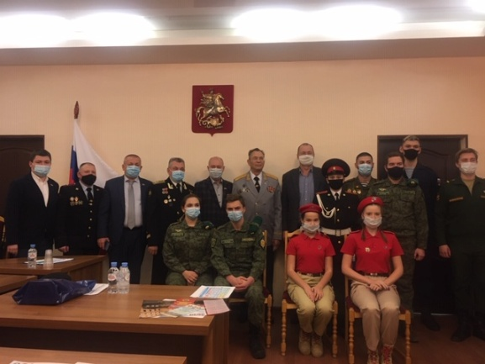
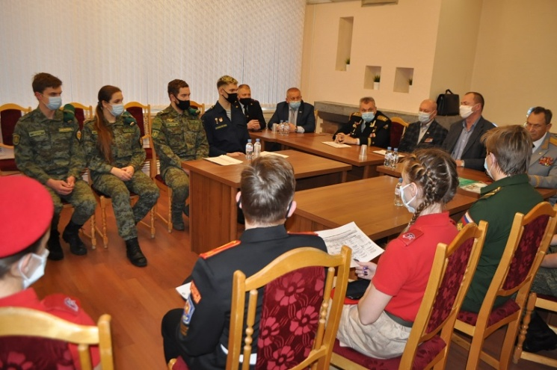
Работа с молодежью по патриотическому воспитанию. Встреча с отслужившими в Вооруженных силах России

Slide 14
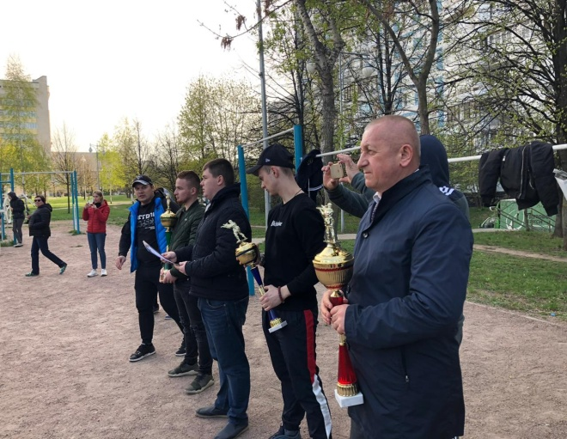
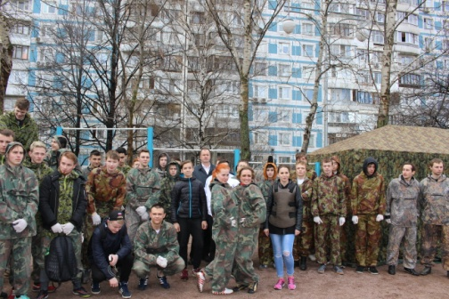
Работа с молодежью по патриотическому воспитанию. Пейнтбол.

Slide 15
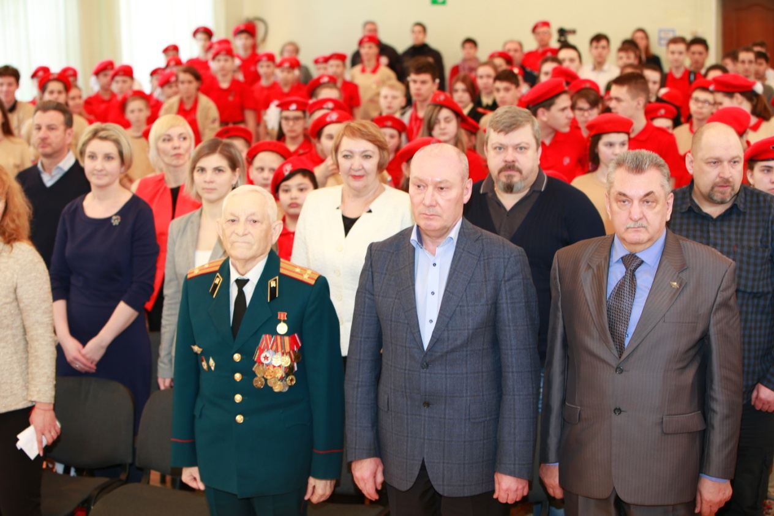
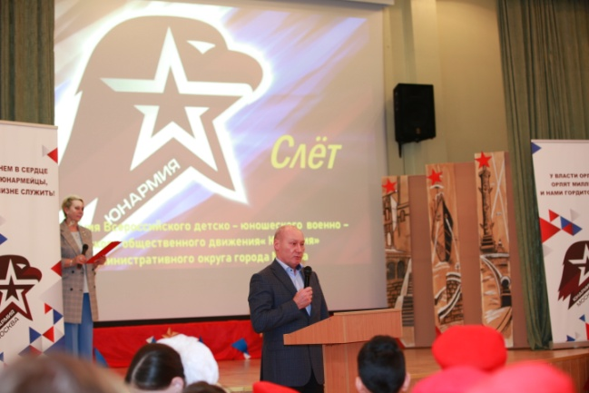
Работа с молодежью по патриотическому воспитанию. Слет Юнармейцев Южного административного округа

Slide 16
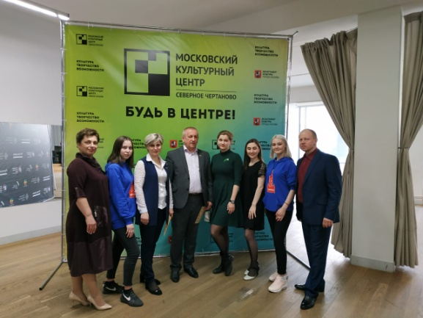
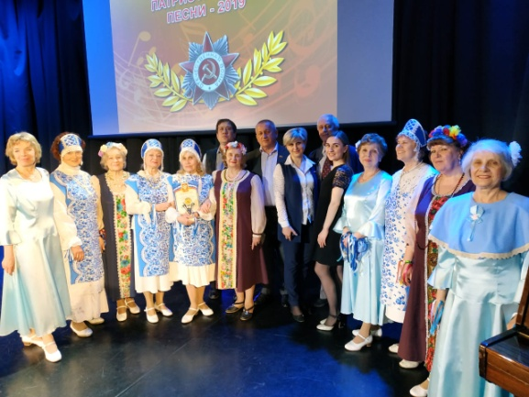
Работа с молодежью по патриотическому воспитанию. Фестиваль патриотической песни

Slide 17
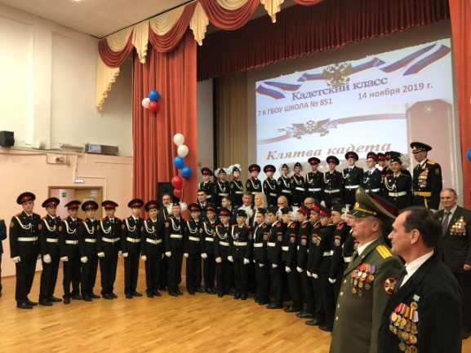
Работа с молодежью по патриотическому воспитанию. Клятва кадетов

Slide 18
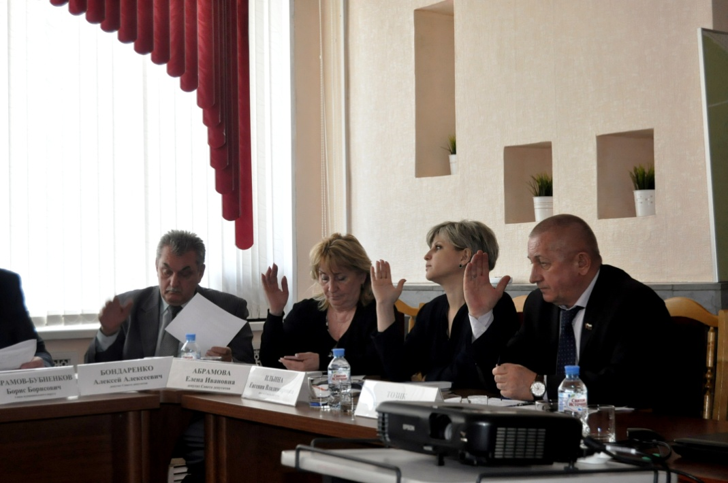
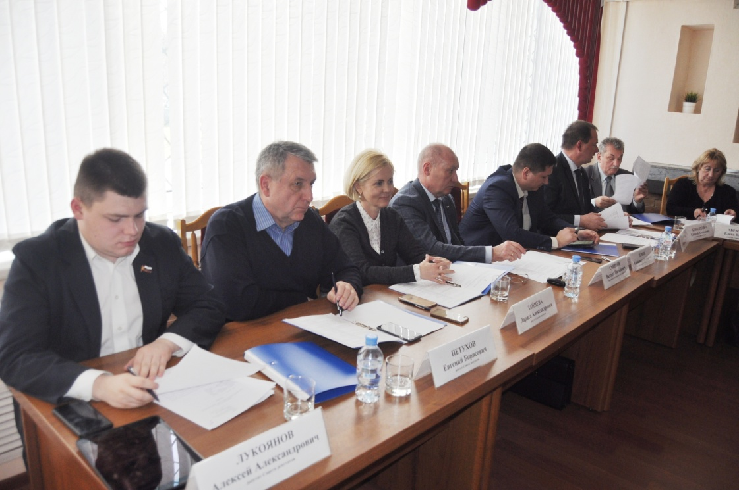
Согласование планов по досуговой и спортивной работе по месту жительства

Slide 19
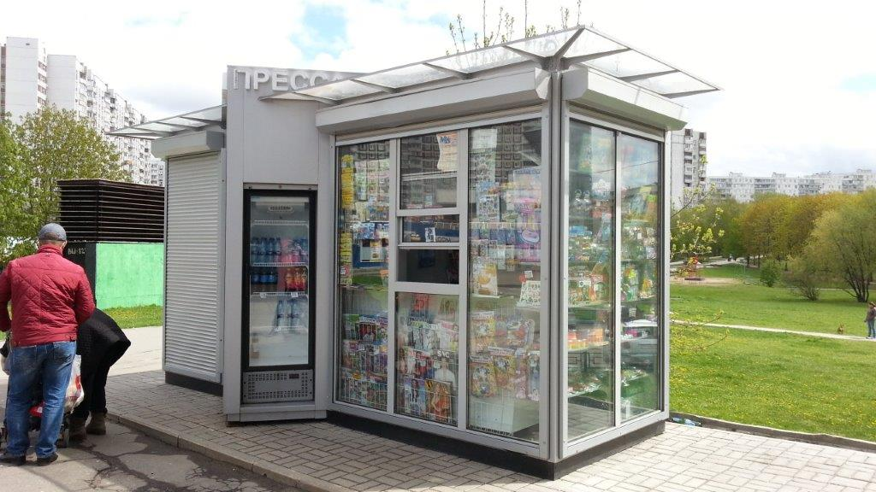
Схемы размещения нестационарных торговых объектов

Slide 20
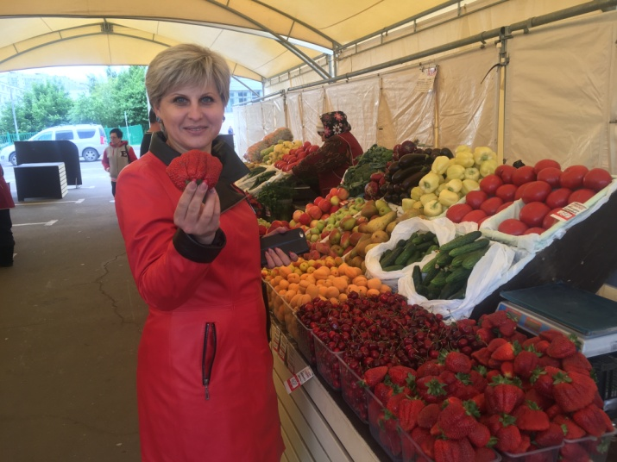
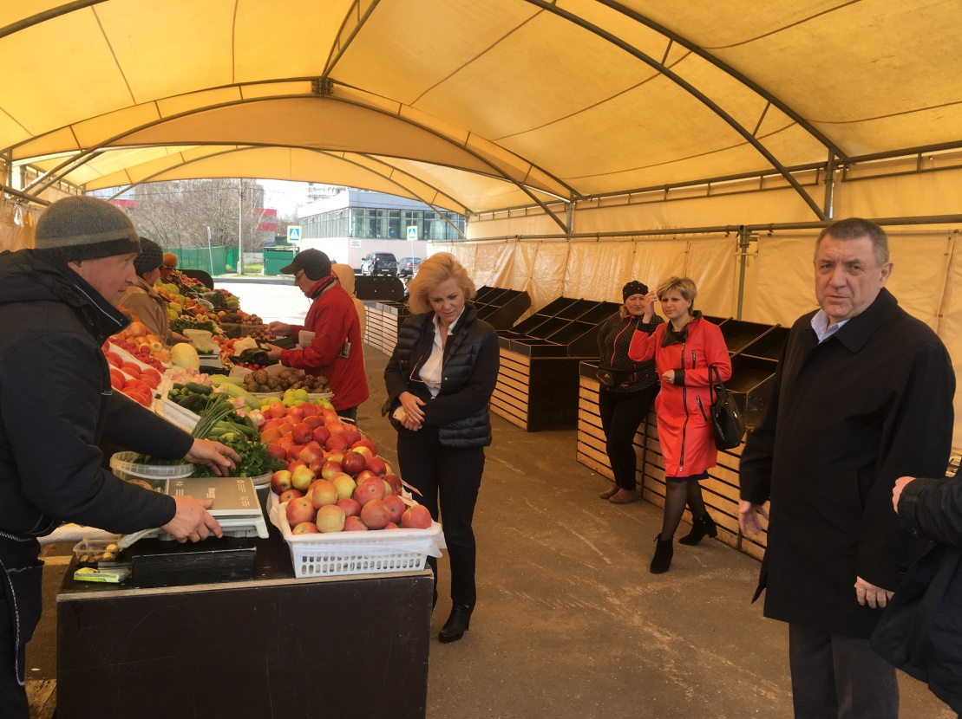
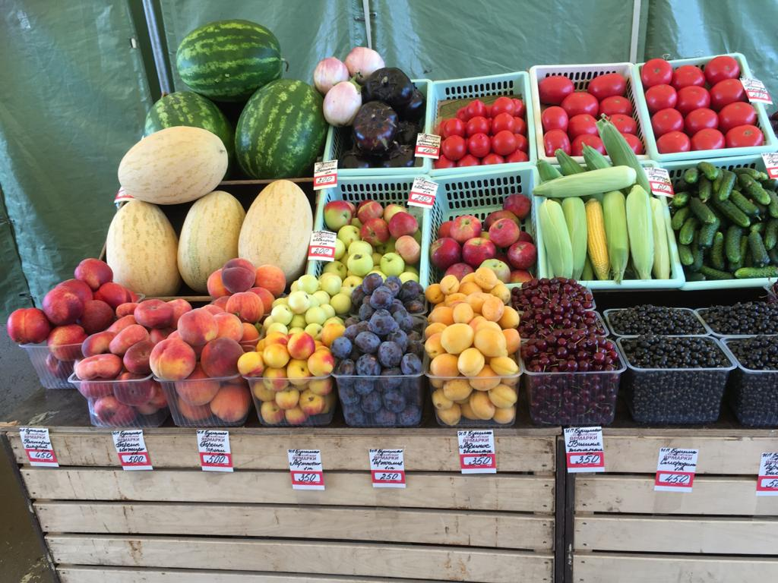
Мониторинг ярмарки выходного дня

Slide 21
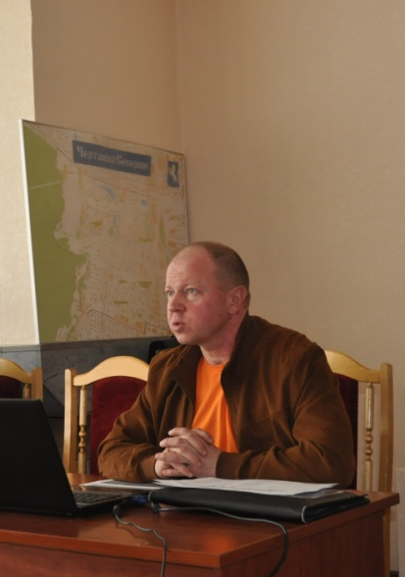
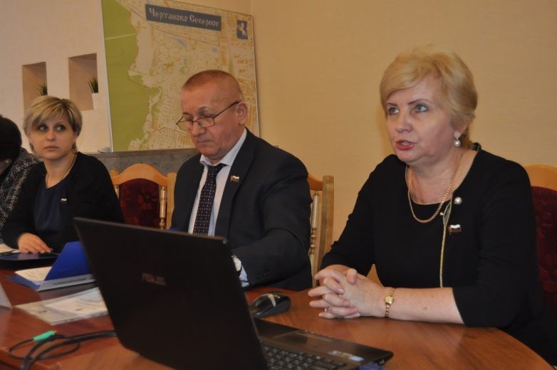
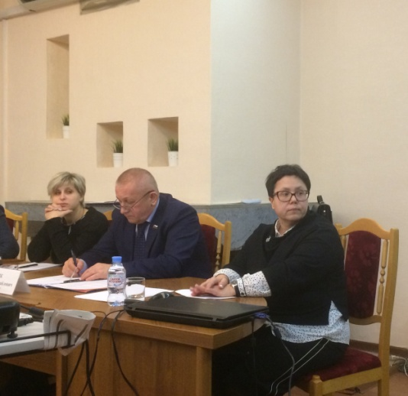
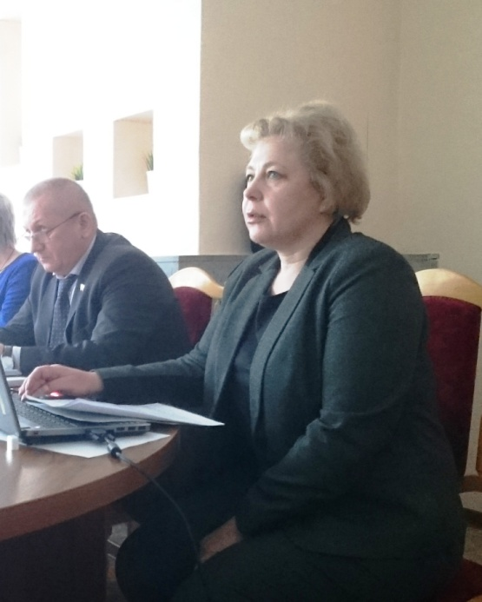
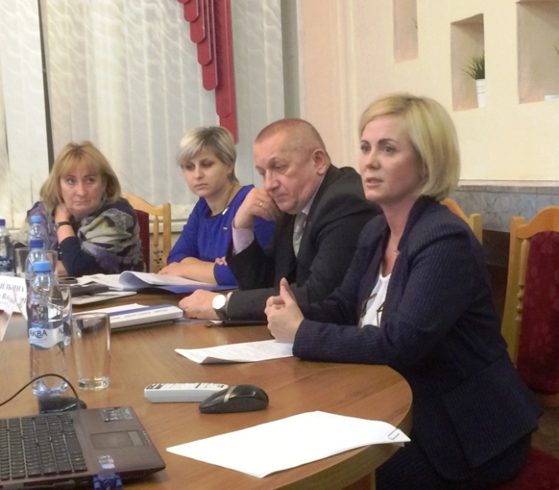
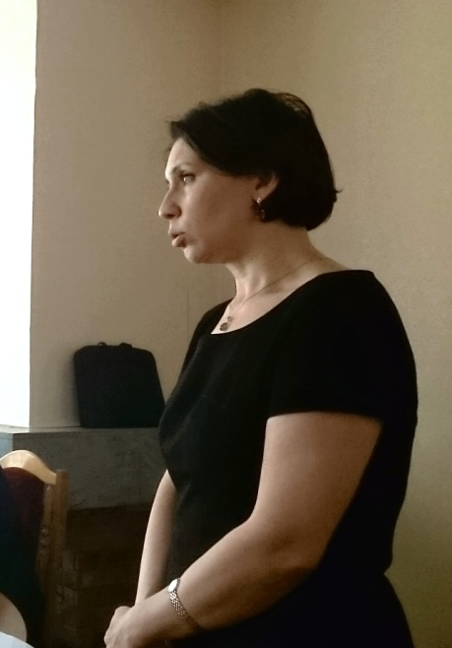
Заслушивание информации руководителей учреждений

Slide 22
Разработка проектов решений
2017 г.
2018 г.
59
проектов
2019 г.
2020 г.

Slide 23
СПАСИБО ЗА ВНИМАНИЕ!

